Slide 1
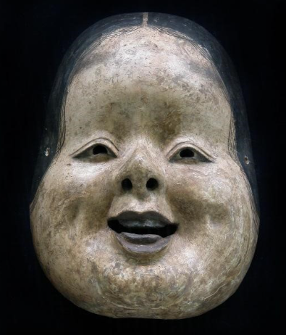
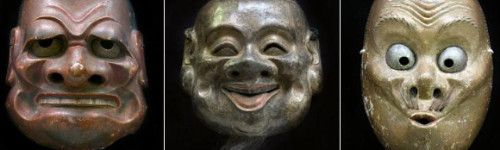
-구성: 춤 + 노래 + 피리
-양식: 무로마치 시대
-악보 단순
-연주법: 200가지
*고쓰즈미 치는 소리
-[곡무]의 절
-선율적 [소가절]
-노 + 교겐
* 교겐: 웃음의 연극

